Slide 1
Mövzu № 16. Təhsil sahəsində dövlət idarəetməsi
PLAN:
Təhsil sahəsində dövlət idarəetməsinin anlayışı və təşkilati-hüquqi formaları.
Təhsil Nazirliyi - təhsil sahəsində dövlət idarəetməsini bilavasitə həyata keçirən mərkəzi icra hakimiyyəti orqanı kimi.
Dövlət İmtahan Mərkəzinin inzibati-hüquqi statusu.

Slide 2
Sual 1. Təhsil sahəsində dövlət idarəetməsinin anlayışı, prinsipləri və təşkilati-hüquqi formaları
Təhsil sahəsində dövlət idarəetməsi - təhsil sahəsində dövlət siyasətini və tənzimlən-məsini, dövlət mülkiyyət formasından asılı olmayaraq bütün təhsil və tədris müəs-sisələrində təhsil prosesinə ümumi meto-diki rəhbərliyin həyata keçirilməsi üzrə qanunvericiliklə səlahiyyətləri müəyyən edilən səlahiyyətli subyektlərin icraedici-sərəncamverici fəaliyyətidir.

Slide 3
Peşəkar insan ehtiyatlarının çatışmazlığı
Peşəkar milli işçi qüvvəsinin və idarəetmə sektorunun inkişafı üçün zəruri olan bütün səviyyələrdə təlim və tədrisin təmin edilməsinə qadir olan mütərəqqi təhsil sisteminin inkişafındakı və idarə edilməsindəki uğursuzluq Azərbaycan Respub-likasının inkişafına uzaq perspektivdə mənfi təsir göstərə bilər.

Slide 4
Təhsil sahəsində dövlət idarəetməsinin təşkilati-hüquqi formaları
məktəbəqədər təlim-təhsilin təşkili üzrə fəaliyyət;
orta təhsil müəssisələrində təhsilin təşkili üzrə fəaliyyət;
məktəbdənkənar təhsilin təşkili üzrə fəaliyyət;
peşə təhsil müəssisələrində təhsilinin təşkili üzrə fəaliyyət;
ali ixtisas təhsil müəssisələrində bakalavr və magistr səviyyəsində təhsilin təşkili üzrə fəaliyyət (AMEA-da magistratura səviyyəsi);

Slide 5
Təhsil sahəsində dövlət idarəetməsinin təşkilati-hüquqi formaları (davamı)
doktorantura və adyunktura təhsilinin təşkili üzrə fəaliyyət;
pedaqoji kadrların və təhsil işçilərinin hazırlanması işinin təşkili üzrə fəaliyyət;
pedaqoji kadrların və təhsil işçilərinin ixtisasının artırılması və yenidən hazır-lanması işinin təşkili üzrə fəaliyyət.

Slide 6
Sual 2. Təhsil Nazirliyi - təhsil sahəsində dövlət idarəetməsini bilavasitə həyata keçirən mərkəzi icra hakimiyyəti orqanı kimi
Azərbaycan Respublikasının Təhsil Nazirliyi - təhsil sahəsində dövlət siyasətini və tənzimlənməsini, təhsil prosesinə ümumi metodiki rəhbərliyi həyata keçirən mərkəzi icra hakimiyyəti orqanıdır.

Slide 7
Təhsil Nazirliyinin fəaliyyət istiqamətləri
təhsil sisteminin fəaliyyətini və onun inkişafını təmin edən normativ hüquqi bazanın yaradılmasında iştirak edir və müvafiq sahə standartları hazırlayır;
milli təhsil sisteminin inkişafı üçün müxtəlif istiqamətli dövlət proqramlarının icrasına nəzarəti həyata keçirir;
təhsil sahəsində dövlətlərarası, regional və beynəlxalq inkişaf proqramlarının həyata keçirilməsini təmin edir;

Slide 8
qanunvericiliyə uyğun olaraq təhsil sistemində demokratik idarəetmənin tətbiqini təmin edir;
təhsil müəssisələrinin akkreditasiyasını həyata keçirmək məqsədi ilə qanunvericiliklə müəyyən edilmiş qaydada akkreditasiya xidmətini yaradır;
akkreditasiya olunmuş təhsil müəssisəsində təhsilin dövlət təhsil standartlarına uyğun təşkil olunmaması nəticəsində təhsilalanların keyfiy-yətsiz hazırlığı müəyyən edildiyi halda vurulmuş zərərin, o cümlədən təhsilalanların başqa təhsil müəssisələrində yenidən hazırlanması üçün zəruri olan xərclərin həmin təhsil müəssisəsi tərəfindən ödənilməsi barədə məhkəmədə iddia qaldırır;

Slide 9
təhsil prosesinin təşkilinə dair ümumi tələbləri müəyyən edir;
təhsilin müvafiq dövlət standartlarına uyğun təşkilinə nəzarəti həyata keçirir;
təhsil sahəsində dövlət siyasətinin və dövlət proqramlarının həyata keçirilmə-sinin monitorinqini aparır;
təhsil müəssisələri üçün dərsliklərin, dərs vəsaitlərinin və digər tədris vasitə-lərinin hazırlanmasını, təsdiqlənməsini və nəşrini təmin edir;
təhsil proqramlarını, tədris planlarını və proqramlarını təsdiq edir və s.

Slide 10
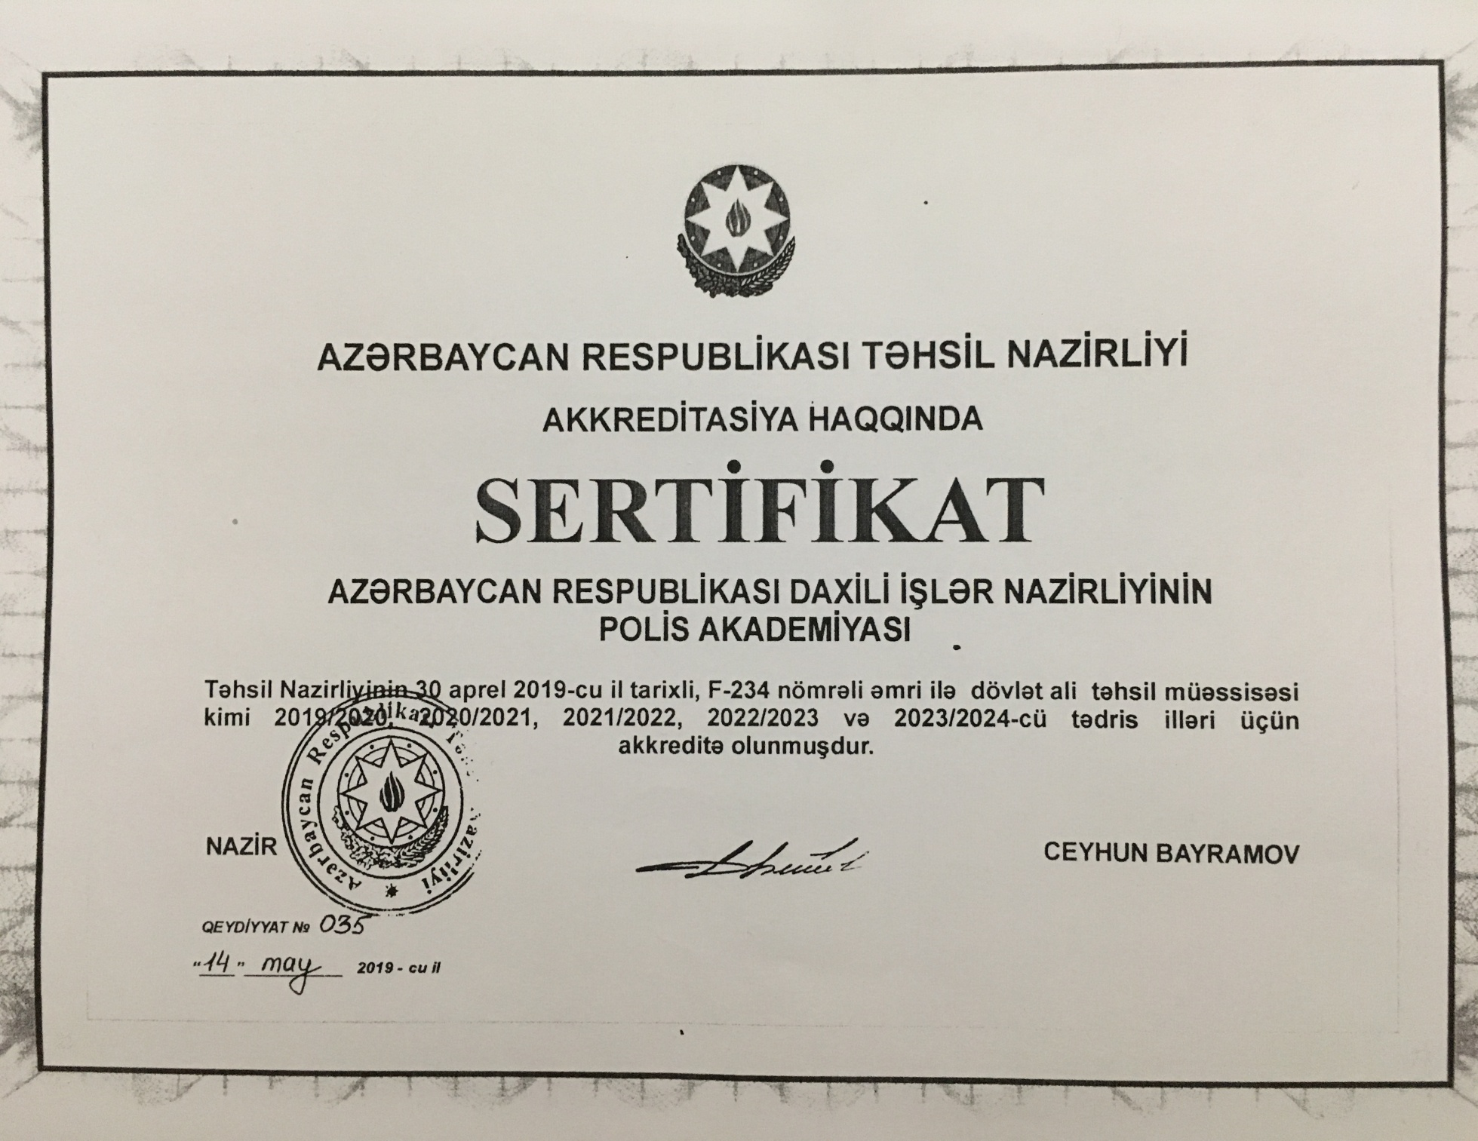

Slide 11
TƏHSİL NAZİRLİYİNİN KOLLEGİYASI
Kollegiyanın sədri:
AR təhsil naziri
Kollegiyanın üzvləri:
AR təhsil nazirinin müavinləri;
Naxçıvan Muxtar Respublikasının təhsil naziri;
AR Təhsil Nazirliyi Aparatının rəhbəri;
AR Təhsil Nazirliyi Aparatı rəhbərinin müavini.

Slide 12
Sual 3. Dövlət İmtahan Mərkəzinin inzibati-hüquqi statusu
Dövlət İmtahan Mərkəzi - dövlət qulluğu sahəsində fəaliyyəti, ümumi təhsil pilləsində təhsilalanların yekun attestasiyasını həyata keçirən, dövlət qulluğu üçün kadrların seçilməsi, təşkilati-hüquqi və mülkiyyət formasından asılı olmayaraq ali və orta ixtisas təhsili müəs-sisələrinə, bakalavriat səviyyəsində hazırlıq qruplarına tələbə qəbulunun həyata keçirilməsi məqsədi ilə, habelə müqavilə əsasında dövlət orqanları, hüquqi və fiziki şəxslər üçün imtahanlar təşkil edən publik hüquqi şəxsdir.

Slide 13
Dövlət İmtahan Mərkəzinin strukturu
Dövlət İmtahan Mərkəzinin sədri;
Dövlət İmtahan Mərkəzinin sədr müavini;
Dövlət İmtahan Mərkəzinin sədr müavini;
Dövlət İmtahan Mərkəzinin Direktorlar Şurası.
P.S. Direktorlar Şurasının ictimai əsas-larla fəaliyyət göstərən 4 nəfər üzvü var.

Slide 14
DİM-in Direktorlar Şurasının tərkibi
Direktorlar Şurasının sədri;
Direktorlar Şurası sədrinin müavini;
Direktorlar Şurası sədrinin müavini;
Direktorlar Şurasının üzvü;
Direktorlar Şurasının üzvü;
Direktorlar Şurasının üzvü;
Direktorlar Şurasının üzvü.

